Slide 1
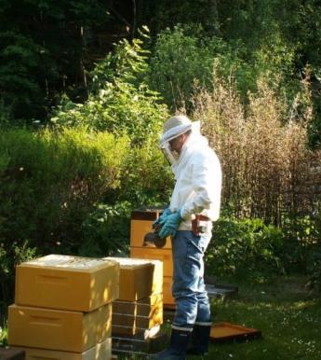
Den første udvidelse:
bi-familiens styrke?
fodertilstand?
plads?
Notes:
bi-familiens styrke?
fodertilstand?
plads?

Slide 2
Mælkebøtterne blomstrer
Tiden er inde til den første udvidelse af bistadet – familien vokser og der skal være plads nok …

Slide 3
Den første reelle inspektion af bierne:
(Luft temperaturen er nu oppe på 12-15 grader)
Vi skal vurdere bifamiliens tilstand:
Har de spredt sig over det hele på tavlerne?
Er der mange bier – eller kun nogle få?
Husk vinterbierne dør ca. den 1.maj
Er der æg og larver?
Hvis ja - så er der en dronning i arbejde
Hvis nej – kan dronning være død!
Sulter de?
Har de spist af foderdejen?
Er der mere i fodertavlerne?
Skal der flyttes fodertavler frem til yngellejet?
Hvordan ser dronetavlen ud?
Bygger bierne på tavlen – lægges der æg?
Skal der skæres noget af det forseglede fra?
Notes:
Vi skal vurdere familiens tilstand:
(Luft temperaturen er nu oppe på 12-15 grader)
Har de spredt sig over det hele på tavlerne?
Er der mange bier – eller kun nogle få?
Husk vinterbierne dør ca. den 1.maj
Er der æg og larver?
Hvis ja - så er der en dronning i arbejde!
Hvis nej – kan dronning være død!
Sulter de?
Har de spiste af Apifonda?
Er der mere i fodertavlerne?
Skal de flyttes frem til yngelejet?
Hvordan ser dronetavlen ud?
Bygger bierne på tavlen – lægges der æg?
Skal der skæres noget af det forseglet fra?

Slide 4
Er der æg og larver?
Notes:
Dronningen plejer at lægge æg i en spiral startende i midten
Den tavle vi ser her har ynglet krybet ud fra midten
Bemærk foder i cellerne rundt om yngellejet

Slide 5
Er der æg og larver?
Notes:
Droneyngel
Arbejderyngel
Foder/honning i kanten

Slide 6
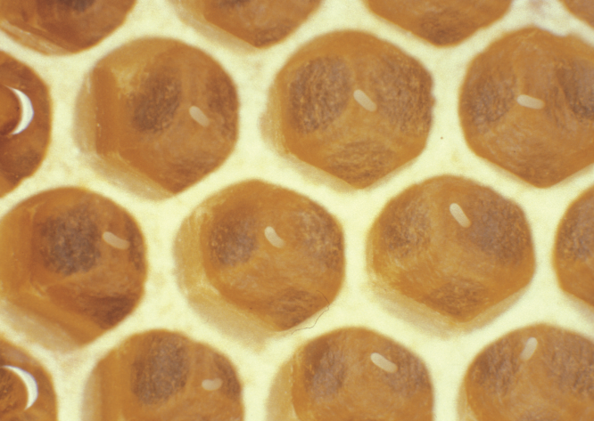
Er der æg og larver?
Notes:
Kan være svært som nybegynder at se om der er æg!
Hold tavlen op så lyset falder rigtigt og tilt det lidt frem og tilbage.
Øvelsen gør mester - når man først har fået øje på dem så er det nemt derefter.

Slide 7
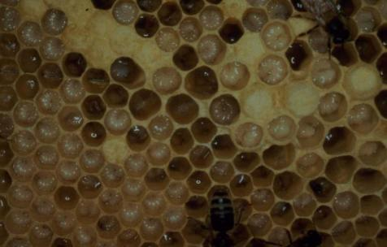
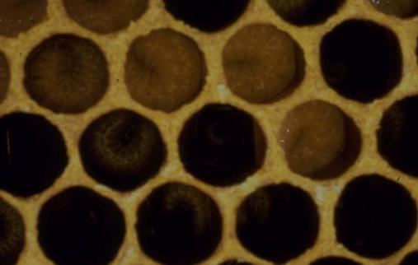
Er der æg og larver?
Notes:
Larver er nemmere at få øje på

Slide 8
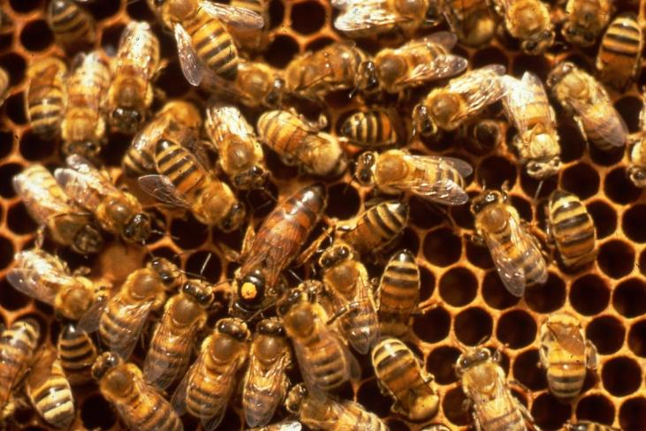
Så er der en Dronning!

Slide 9
Hvorfor er det vigtigt at der er en æglæggende Dronning?
Udvikling | Dronning | Arbejder | Drone
Æg | 3 | 3 | 3
Larve | 6 | 6 | 7
Forseglet | 7 | 12 | 14
I alt | 16 | 21 | 24

Slide 10
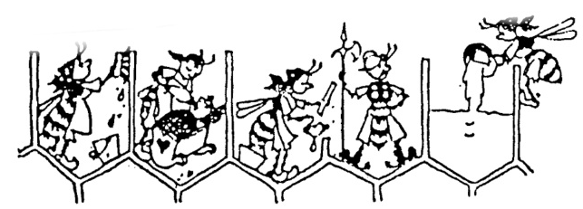
Arbejdsbi’s Livscyklus
(Efter 21 dages udvikling i cellen)
1.- 3. dag rengøring.
10.- 20. dag
byggebi + modtage nektar og pollen
og lave honning + vagtbier
3.- 5. dag fodersaftkirtlerne vokser
6.-10. dag
Ammebi + passe dronning
Først fra den 21.dag
er de trækbier
i cirka 1 – 3 uger

Slide 11
Hvad betyder det hvis Dronningen er væk?
(p.g.a. sværmning eller dødsfald)
05.juni
Sværmer
11.juni
Dronning
’kryber’
Flyver ud til parring
21.juni
Dronning i æglægning
Udvikling | Dronning
Æg | 3
Larve | 6
Forseglet | 7
I alt | 16

Slide 12
Hvad betyder det hvis Dronningen er væk?
(p.g.a. sværmning eller dødsfald)
05.juni
Sværmer
11.juni
Dronning
’kryber’
Flyver ud til parring
21.juni
Dronning i æglægning
12.juli
Yngel kryber
01.August
(cirka)
Trækbier
Udvikling | Dronning | Arbejder
Æg | 3 | 3
Larve | 6 | 6
Forseglet | 7 | 12
I alt | 16 | 21

Slide 13
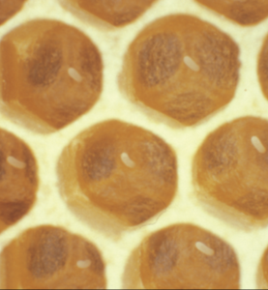
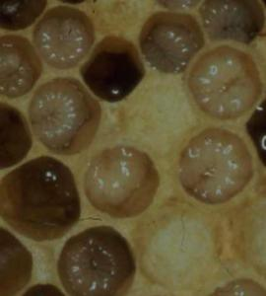
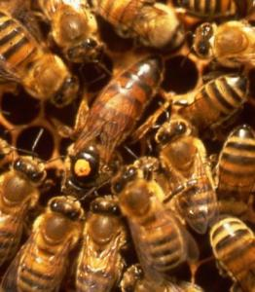
Der er æg og larver
= Dronning
Men er der nok plads?
Det er nu Dronningen begynder virkelig at lægge mange æg!
(Måske helt op til 2500 – 3000 pr dag)
Det er nu der skal udvides!!!
Ellers risikerer man at hun går i stå med æglægning
eller sværmer væk

Slide 14
Hvordan man giver mere plads
Der sættes et ekstra magasin ovenpå vinterlejet:
varmen stiger opad og det gør dronningen også
tavlerne i det nederste magasin udskiftes løbende
Yngeltavler
Dronetavle
Fodertavler
Vinterleje

Slide 15
Vinterleje
Nyt magasin

Slide 16
Vinterleje
Nyt magasin
Notes:
Der flyttes et par yngeltavler over i det nye magasin
Kunsttavlerne derfra sættes i det nederste magasin

Slide 17
Vinterleje
Nyt magasin
Notes:
Ligeså med dronetavlen

Slide 18
Vinterleje
Nyt magasin
Notes:
Så et par fodertavler

Slide 19
Vinterleje
Nyt magasin
Notes:
Så samler man tavlerne i ’underetagen’
(klik) og flytter det nyt magasin ovenpå vinterlejet

Slide 20
Nyt magasin
Vinterleje
Notes:
Klik til næste slide med navnene på tavlerne

Slide 21
Nyt magasin
Yngeltavler
Dronetavle
Fodertavler
Kunsttavler
Vinterleje

Slide 22
Nyt magasin
Yngeltavler
Dronetavle
Fodertavler
Kunsttavler
Vinterleje
Notes:
Så er der varme omkring yngellejet så skulle alt gå godt!
KLIK skift til ’Er der nok foder’?

Slide 23
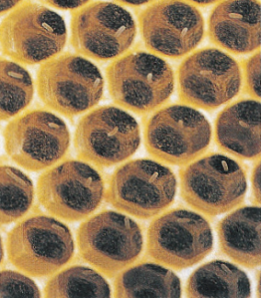
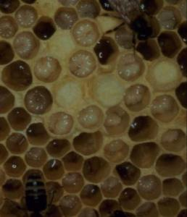
Der er æg og larver = Dronning
Er der nok foder?
Måske skal man flytte en fodertavle frem
Måske give et par liter 60% sukkeropløsning
(2 dele vand/3 dele sukker)
Eller et par liter Invertsukker (flydende Apifonda)
Men pas på røveri!!!
Flyvehullet indsnævres til et par cm.
Notes:
Er der nok foder?
Måske skal man flytte en fodertavle frem
Måske give et par liter 60% sukkeropløsning
(2 dele vand/3 dele sukker)
Eller et par liter Invertsukker (flydende Apifonda)
Men pas på røveri!!!
Flyvehullet indsnævres til et par cm.
MEN hvad nu hvis der ikke er de gode tegn
på en stærk familie i udvikling???

Slide 24
Hvis familien er svag og har mistet sin Dronning ...
En sund lille familie som er blevet Dronningeløse kan forenes med en anden stærk familie der har en dronning ved brug af:
’Avispapirsmetoden’
Hvis man er i tvivl?
Vent til næste gang hvor det er blevet lidt varmere.
På det tidspunkt kan man kigge lidt forsigtigt i yngellejet for at se om der er æg/larver = der er en dronning.
Den stærke familie med en dronning
Notes:
En sund lille familie som er blevet Dronningeløs kan forenes
med en anden stærk familie der har en dronning ved brug af:
’Avispapirsmetoden’

Slide 25
Hvis familien er svag men stadig har en Dronning ...
En stærk og en svag familie – begge med en dronning kan hjælpe hinanden hvis man bruger et såkaldt
Dronning-gitter
Den svage familie får varme
Bier fra den stærke familie kan hjælpe med fodring
avispapir
Den stærke familie med en dronning
Notes:
En stærk og en svag familie – begge med en dronning kan hjælpe hinanden
hvis man bruger et såkaldt
Dronning-gitter

